Slide 1
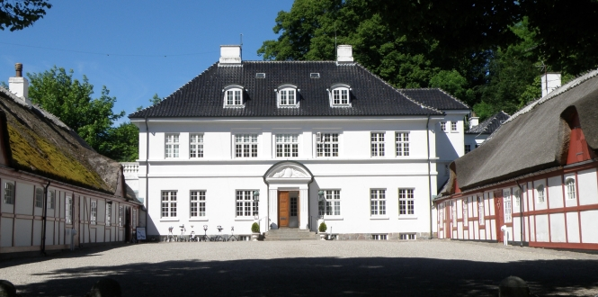
Mentorvejledning
Det skal være sjovt at lære golfspillet.
Vær positiv, venlig og øs af din erfaring.
Tak for din assistance med at hjælpe nye golfere til rette der, hvor det er allervigtigst: på golfbanen.
På banen kan du være det gode eksempel, der hjælper med forståelse og efterlevelse af de vigtigste golfregler, etikette og godt tempo.
Du skal ikke undervise i svingteknik.
Det er pro’ernes opgave.
Du behøver ikke at være en guru mht. regler, men du skal kunne de vigtigste for at lære de nye golfere en sikker spilafvikling og et godt flow.
Evt. spidsfindige regelspørgsmål kan du tage med ind til diskussion i baren.
Hvis du har spørgsmål eller er i tvivl om noget kan du altid spørge turneringsledelsen eller skrive til:
kaninklubben@furesoegolf.dk

Slide 2
Erhvervelse af Golfkørekortet
Golfkørekortet på 3 måneder:
Klubbens målsætning er at prøvemedlemmer og ”Kvinder & Golf” kan opnå golfkørekortet på max. 3 måneder
Par 3 bane godkendelsesrunder:
En runde skal godkendes af en mentor, og de 2 andre runder kan godkendes af et FG medlem.
Godkendelsesrunder kan spilles på alle dage hvor der er plads. Kaninerne skal selv arrangere dette
Prøvemedlemmer og ”Kvinder & Golf kan selv booke tid og gå træningsrunder på par 3 banen på alle dage hvor der er plads.
9 huls godkendelsesrunder:
Kaniner der ikke har bestået kravene, kan selv gå en runde med en mentor på alle dage. Kaninerne skal selv arrangere med en mentor som booker via Keld Lynge.

Slide 3
Erhvervelse af Golfkørekortet
Par 3 bane krav
3 runder. Der skal anvendes officiel banerating og printet scorekort. Alle skal opnå mindst 15 points. NB: Mænd og kvinder har forskelligt antal ekstra slag på banen. (11.4.2024)
Min. en runde skal godkendes af en mentor, og de 2 andre runder kan godkendes af et FG medlem med golfkørekort.
Bestå trænerens slagtest forud for adgang til par 3 banen. Gennemføres normalt inden for de første 3-4 uger
9 huls banen, krav fra orange tee
Herrer - 12 point scoret 2 gange
Damer - 9 point scoret 2 gange
Bevidnes/signeres af den deltagende mentor eller turneringslederen
Undervisning i regler, scorekort, etc
Version A
Skal deltage i Kaninklubbens klasse-regelundervisning og scorekort gennemgang, pt ved Jens Thiesen, ca 2 timer
Skal deltage i klasseundervisning samt demonstration udendørs på banen pt ved Jens Thiesen, i alt ca. 2,5 timer
Bestå DGU regeltest. https://www.danskgolfunion.dk/regelproeve
Eller
Version B
Skal deltage i Kaninklubbens klasse-regelundervisning og scorekort gennemgang, pt ved Jens Thiesen. Version A
På egen hånd gennemføre R&A online regelakademiet level 1 og bestå den tilhørende test. https://www.randa.org/da-DK/rules-academy

Slide 4
Erhvervelse af Golfkørekortet
Vejen til golfkørekortet, skematisk oversigt. Vælg mellem version A eller B med hensyn til regeltest
Steps/krav til golfkørekortet | Spil på par 3 banen | Spil på 9 huls banen fra orange tee | DGU golfkørekort
Slagtest | ✔ | ✔ | ✔
3 gange 15 point på par 3 banen |  | ✔ | ✔
Regelundervisning version A |  |  | ✔
DGU regeltest. Version A |  |  | ✔
Selvstudie e-learning version B. R&A regelakadamiet level 1 med tilhørende test |  |  | ✔
Scorekort/HCP forståelse, undervisning Version A&B |  |  | ✔
9/12 point 2 gange på 9 huls banen, orange tee |  |  | ✔
Underskrevet steps/krav på golfkørekortet | Hver gang du klare et step skal du få en underskrift ! |  | Tillykke ✔

Slide 5
Før runden
Mentor
meld dig hos turneringslederen i god tid før start og mød dit hold ved hullet senest 10 min før tee off (hjælp dem evt. med at finde derud)
medbring gerne: Mentorvejledning, Dagens Mentorfokus
Særligt hvis du er Mentor på par 3 banen: Erfaring fra klubbens trænere er, at man ikke skal give for meget information om regler inden start på runden. Tag det undervejs om nødvendigt og hjælp dem videre. Fokus skal være på selve spillet og hvordan man fungerer på en golfbane (vognplacering, etikette, egen placering osv.). Hjælp dem gerne med scorekortet, så der ikke bruges unødigt tid på det. Det kræver tålmodighed, involvering og lidt pædagogisk sans at være mentor på par 3 banen ☺. Ugens mentorfokus er målrettet til spil på 9 huls banen, så brug ikke tid på det her.
Alle kaniner
scorekort - korrekt udfyldt - bytte med markør
markørens rolle - tælle egne + makkers slag - hold øje med boldens flugt og hjælp med at finde den
pitchfork - markeringsmærke - bolde med mærke
kend dit spillehandicap per hul, så du ved, hvornår du skal samle op

Slide 6
Hensynsfuld adfærd + sikkerhed
Hvor står du og dit udstyr?
på teested - væk fra spillelinjen, over for spilleren, der slår
på fairway - ved din egen bold, men ikke for langt foran spilleren, der slår
på green - dit udstyr er sat klar til afgang mod næste hul - ingen udstyr på green, forgreen, mellem bunkers og green. Du står ved din egen bold - eller læser din puttelinje - men uden at forstyrre den, der putter - du og din skygge skal være borte fra spillelinjen
Generelt
vogne må ikke trækkes over teesteder eller greenområder eller mellem green og bunker
hvide streger omkring greens, hvor vogne ikke må trækkes over. Visse forgreens er dog så store, at det er ok at trække henover
Vis hensyn, når andre slår
man taler ikke - man står stille - ingen prøvesving
man hjælper med at pejle boldens flugt, så den let findes
Råb “fore” højt og resolut, hvis du mener din bold ellers andres bolde kan ramme andre

Slide 7
1. Spillehastighed, readygolf
kend dine tilladte slag på hullet - saml op, når du ikke kan få Stablefordpoint
slår du Out of bounds eller bolden mistænkes for at være borte, så slå en provisorisk bold. Alternativt brug lokalreglen om 2 straffeslag og et drop vinkelret ind på fairway.
alle - og ikke mindst markøren - bør pejle boldens retning, så den let findes
led max 3 minutter efter en bold
luk igennem, hvis det giver mening, d.v.s. hvis I ikke kan holde jeres plads i forhold til bolden foran, og I indhentes bagfra.
hvis det er sikkert at slå, så slår den spiller, der er klar. Ingen tvungen rækkefølge. Alle skal være klar over, hvem der slår, forholde sig stille og pejle boldens retning
forbered dit køllevalg og dit slag, før det er din tur - brug mindst mulig tid på prøveslag
gå hurtigt mellem slagene
ved færdigt hul – forlad straks green - scoren bekræfter I på vejen til næste tee
brug pap scorekortet ude på banen, og vent med elektronisk indtastning til efter runden.

Slide 8
2. Spillehastighed- de vigtigste tidsrøvere
1. Problemer med at ramme bolden tilfredsstillende
Løsning- alle kan ryge i slagkrise, men saml nu den bold op, når du ikke kan få point!
Løsning- slagtræning sker på driving range, ikke i en turnering - overvej en træner.
2. Mestrer at slå bolden langt, men der skal ofte ledes efter den
Løsning - øv dig i at holde bolden på banen (rette køllevalg, course management)
Løsning - lad være med at tage chancer - spil indenfor dine evner.
Løsning - ALLE skal hjælpe med at pejle boldens retning, så den lettere findes
Der er både flere point og bedre spilletempo i et veltilrettelagt spil.
3. Slår fint til bolden og finder den, men er for langsom i andre spilfaser
Løsning – insister på Ready Golf, så ingen spilder tiden.
4. Bruger ikke reglen om provisorisk bold eller lokalregel E5 om drop ind på fairway
Løsning - ALLE skal kende disse regler

Slide 9
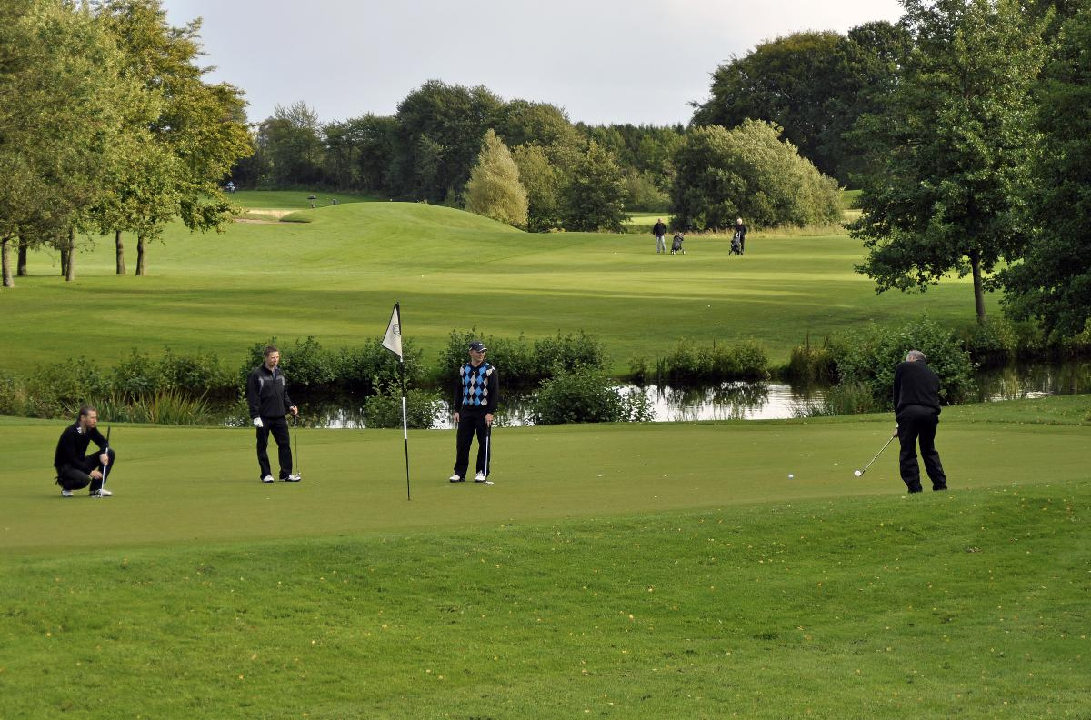
Essentielle regler 1
Strafområder - (Regel 17)
Røde pæle - gule pæle
Spil bolden som den ligger eller drop ud
Drop muligheder?
Bunkers - (Regel 12)
Hvad må man?
Frit drop ved unormale baneforhold (lempelse uden straf) - (Regel 16)
Areal under reparation - tilfældigt vand - ikke flytbar forhindring - bold fæstnet i eget nedslagsmærk
Hvad er en ikke flytbar forhindring?
Droppe hvordan?
Generelt om at droppe korrekt
Finde referencepunkt, markere det
Udmåle lempelsesområde
Hvornår skal man droppe om?

Slide 10
Essentielle regler 2
Out of Bounds - eller bold på banen, men ikke fundet (regel 18)
Tvivl om den er ude eller mistet – sig "jeg spiller en provisorisk bold"
Provisorisk bold spilles fra "forrige sted"
Hvis ingen provisorisk bold er spillet - tag 2 strafslag og drop ind på fairway eller punktet for formodet bortkomst ifølge lokal regel E5
(I Kaninturnering går vi IKKE tilbage, men bruger regel E5)
Bolden erklæres uspillelig (regel 19)
Hvornår må man det?
I det generelle område - 3 drop muligheder
I bunker – samme 3 drop +1 ekstra mulighed
Lempelse for løse naturgenstande og flytbare forhindringer (regel 15)
Disse må flyttes, men bolden må ikke bevæge sig
Genplacer bolden, hvis den har bevæget sig
1 strafslag hvis løs naturgenstand- ingen straf hvis flytbar forhindring

Slide 11
Omsorg for banen
Generelt
genplacer tørv på fairway
ret nedslagsmærker på green korrekt - ret dine egne + andres!
bunkers - gå korrekt ind/ud fra den lave side, riv efter dig og læg riven korrekt (i vores klub lægges riven i spilleretningen og med en smule af skaftet på bunkerskanten)
Se evt. demo https://youtu.be/xksRwZa_a2k

Slide 12
Klubbens lokale regler skal kendes
Alle klubber har lokale regler mht netop deres bane. Kend dem før, du spiller en fremmed bane.
Typisk drejer det sig om, hvilke regler man anvender på stier, veje, visse bygninger og banemarkeringer
Lokale regler står ofte på bagsiden af klubbens scorekort eller på hjemmesiden.
Furesø Golfklub - lokale regler - se link https://www.fggolf.dk/regler-og-etik/

Slide 13
Særlige Kaninklub regler
Vi lukker IKKE igennem under Kaninturneringerne
Hverken på Par 3 banen eller på stor bane – det giver for store forsinkelser!
MEN i de situationer, hvor man skulle have lukket igennem, gør vi opmærksom på det!
Par 3 banen - hul 5 - ved det store krat
Der anvendes dropzone (1 strafslag) i åbningen til venstre for krattet. Dette gælder alle bolde, der ender i krattet samt dem, der ikke findes i strafområdet bagved krattet.
Dropzonen er uden skilt og umarkeret, da det er en nødregel til Kaninturneringerne.
Begge baner
Vi går ikke tilbage ved mistet bold eller out of bounds
Indskærp brugen af provisorisk bold eller anvend lokalregel E5 om 2 strafslag og drop ind på fairway.

Slide 14
Efter runden
Alle
høflig hilsen - tak for spil og samvær - forlad straks green
scorekort færdiggøres - point - kontrol - underskrift
indtastning af bruttoscores (antal slag) per hul i det fremsendte link. Evt. kan én spiller indtaste for alle spillere i bolden
Mentor
kontrol af alle scorekort - aflever til turneringsleder
Alle
når forholdene tillader det, samles man til en drink og hyggeligt samvær i restauranten eller på terrassen. Spillerne byder sædvanlig vis mentor på en drink

